Slide 1
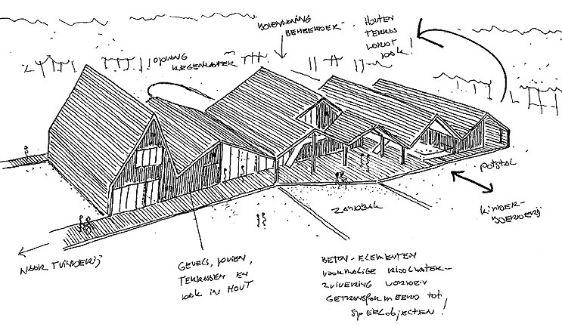
ONTWERPEN

Slide 2
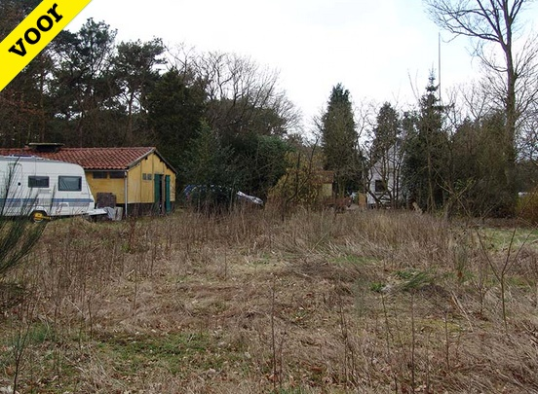
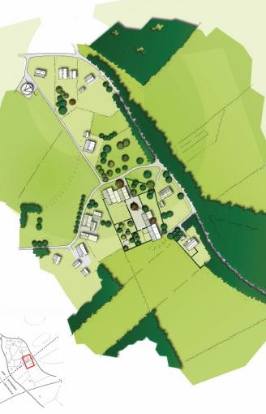
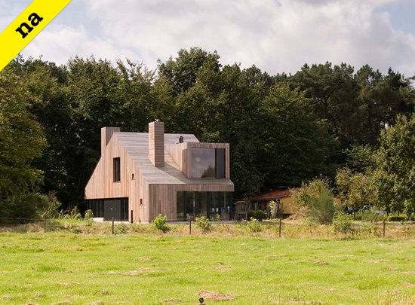

Slide 3
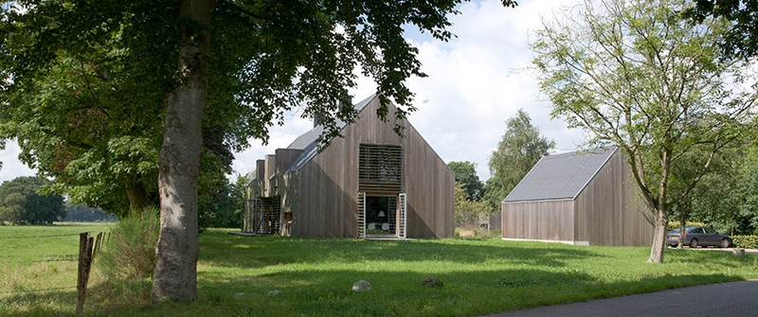
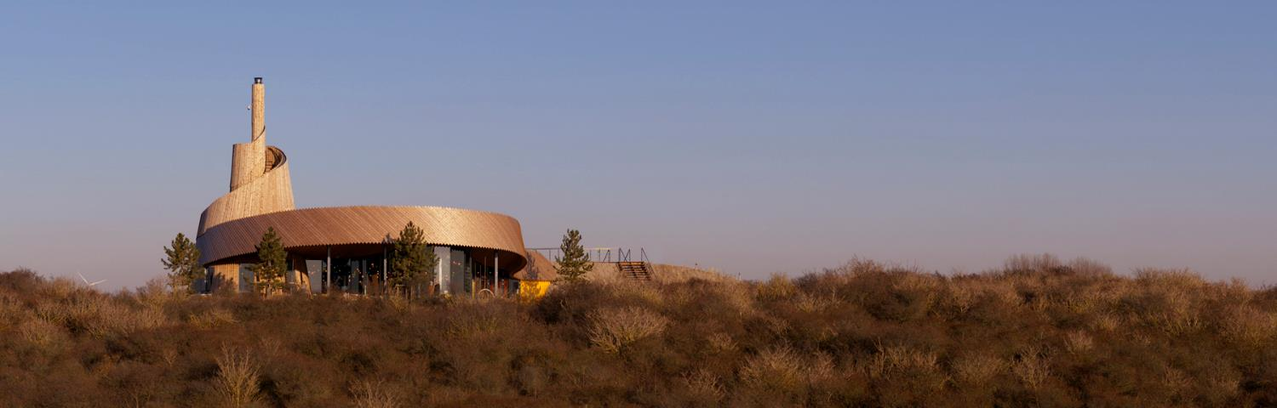

Slide 4
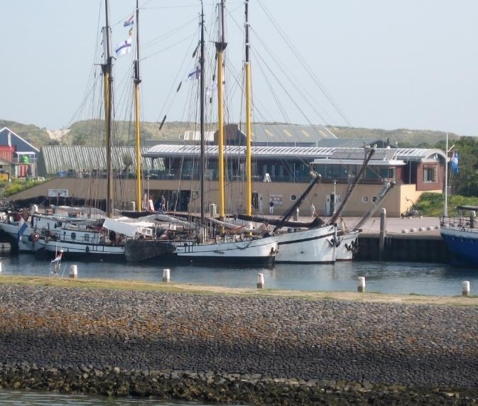
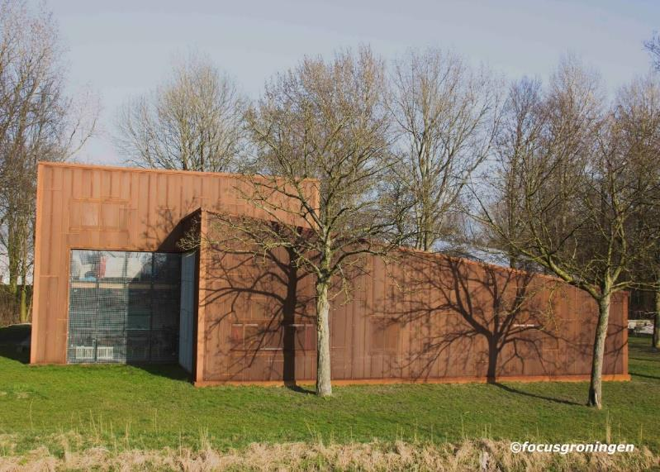
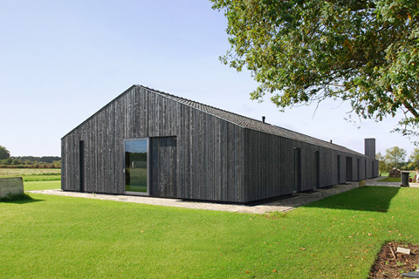
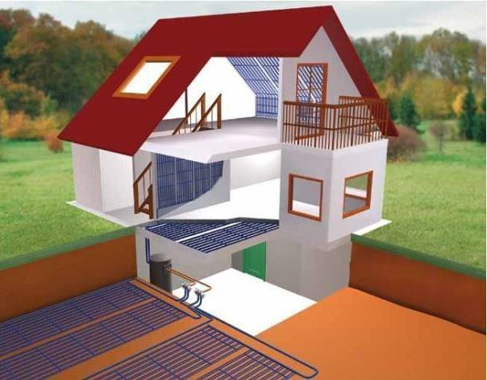

Slide 5
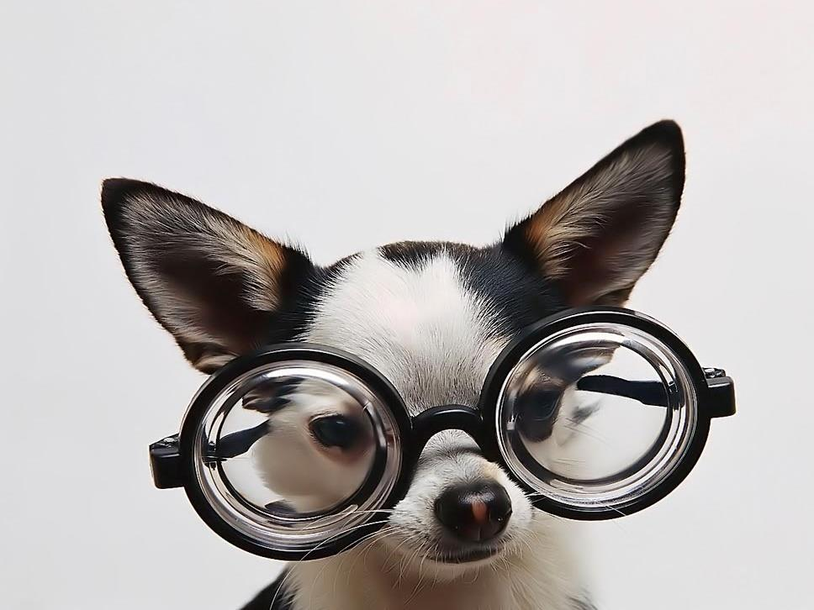
kijken met de bril van de opdrachtgever
= ontwerpen

Slide 6
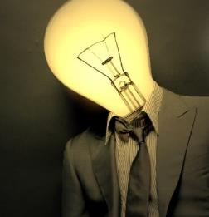
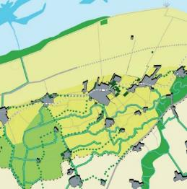
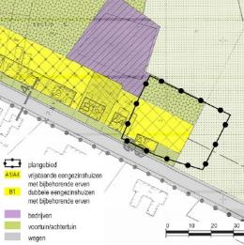
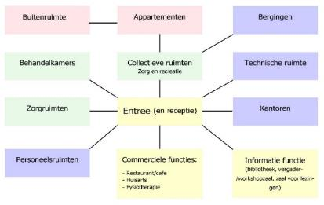

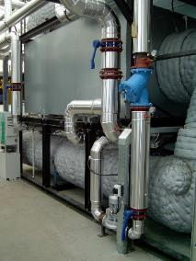
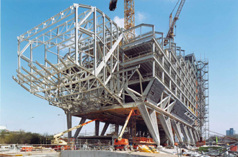
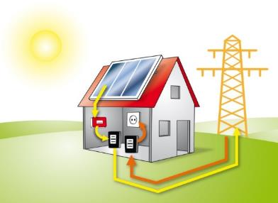
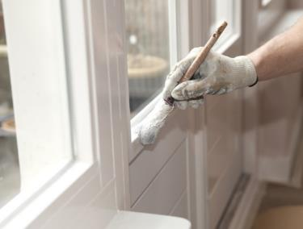
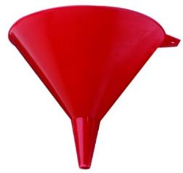
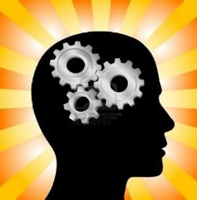
ARCHITECT
& TEAM

Slide 7
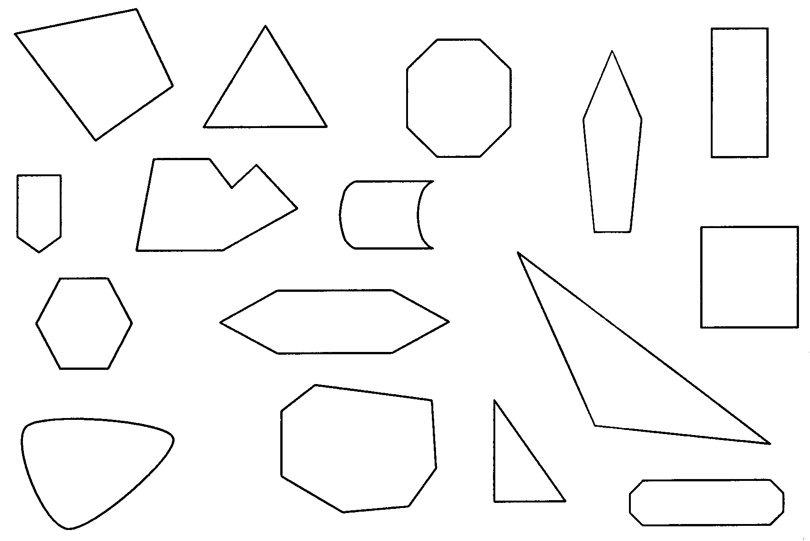

Slide 8
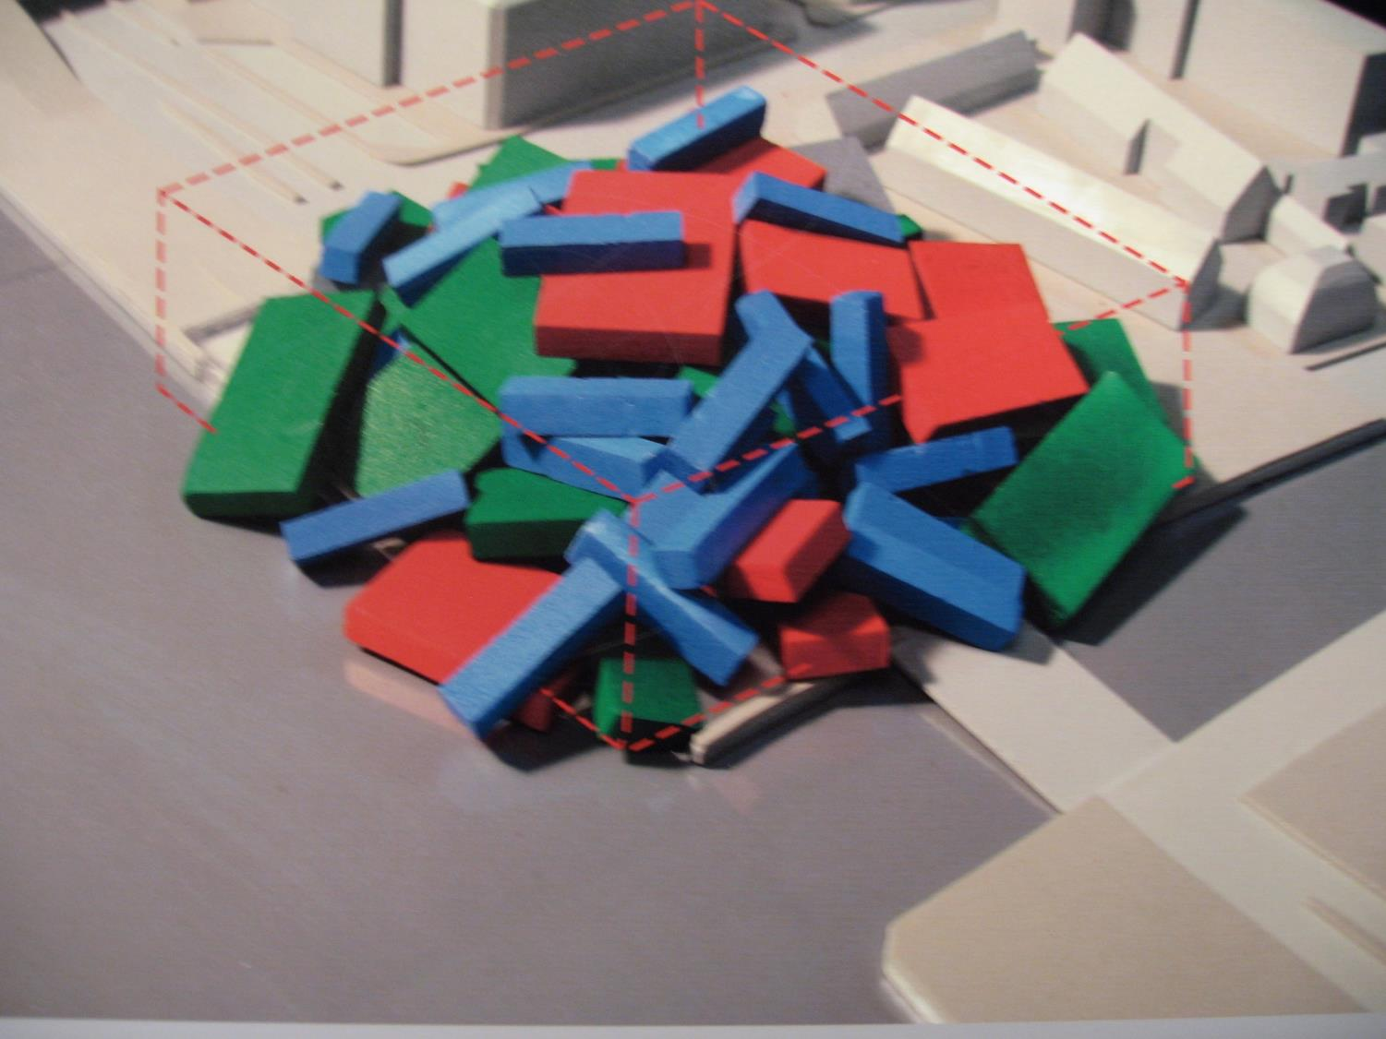

Slide 9
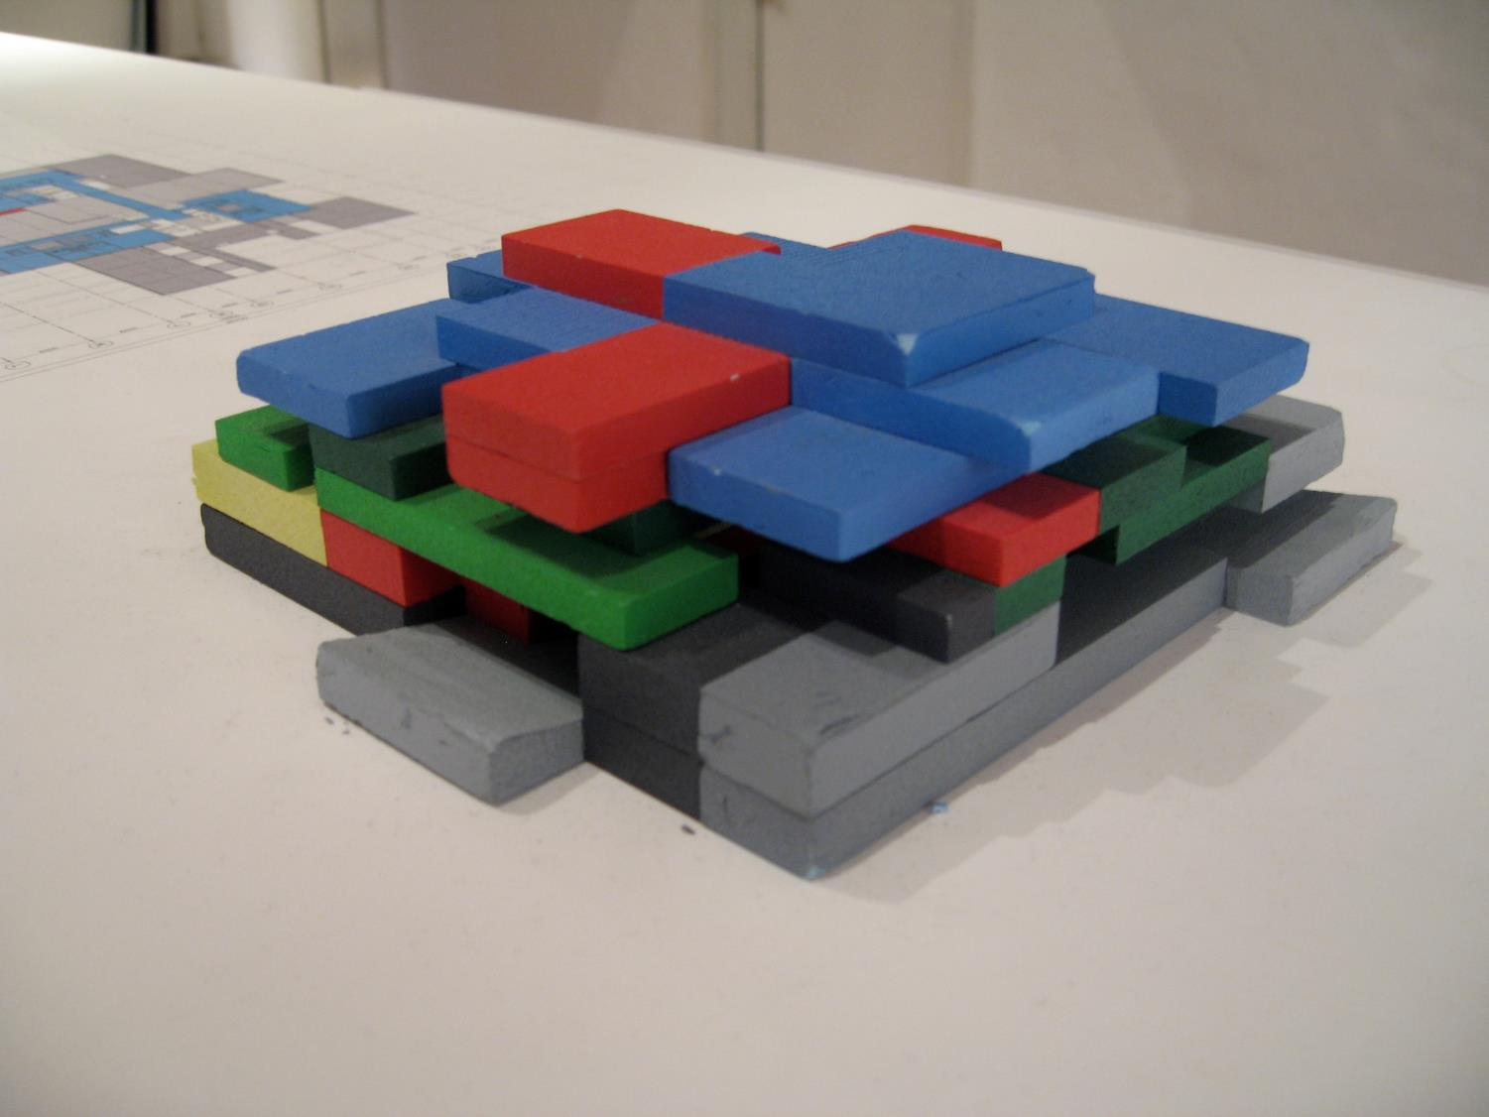

Slide 10
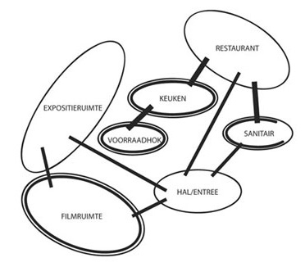
Een ontwerpopgave kan worden benaderd op een
analytische manier
gestructureerde manier
op vorm gebaseerde manier
Het besluitvormingsproces voor ontwerpen :
o 1. Probleemstellen
o 2. Ontwerpcriteria bepalen
o 3. Alternatieven ontwikkelen
o 4. Beoordelen
o 5. Kiezen
o Vormgeving (binnen en buitenkant)
o Functionaliteit (bijv. licht, binnenklimaat, geluidswering, veiligheid, aanpasbaarheid)
o Relaties (transportschema’s, logica in routing)
o Constructie (welk materiaal, hoogte overspanning)
o Milieu (mogelijkheden veranderen snel door tijd, vermindering energie of beperken afval)
o Installaties (riolering, telecommunicatie, ventilatie, gas, beveiliging)
o Vervaardigbaarheid (fabricage, transport, montage)
o Beheer (bouwkundig onderhoud, schoonmaak, ruimtebeheer, energiebeheer)

Slide 11
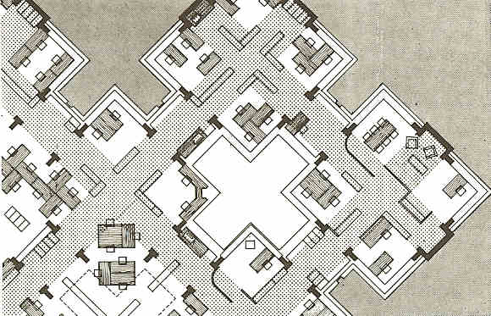
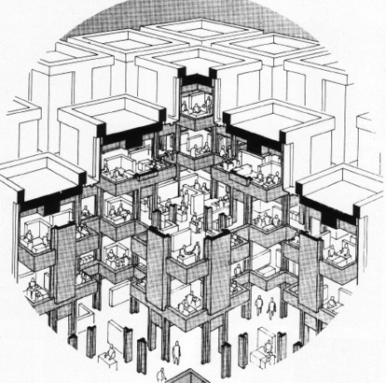
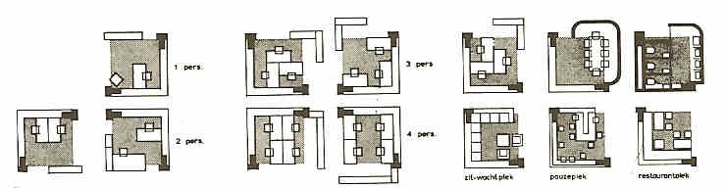
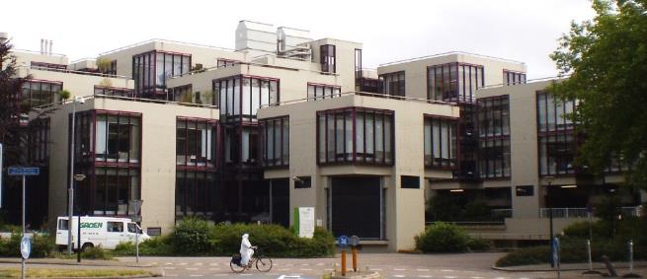
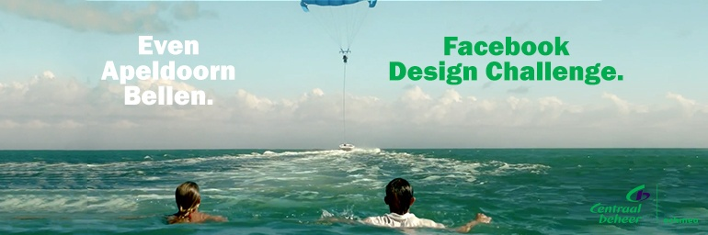

Slide 12
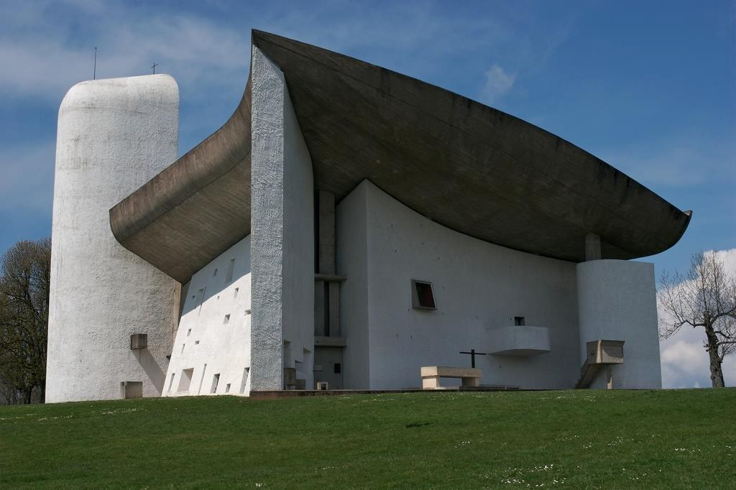

Slide 13
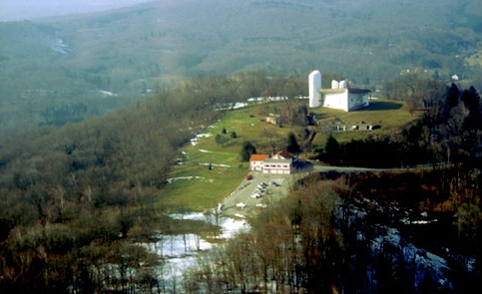
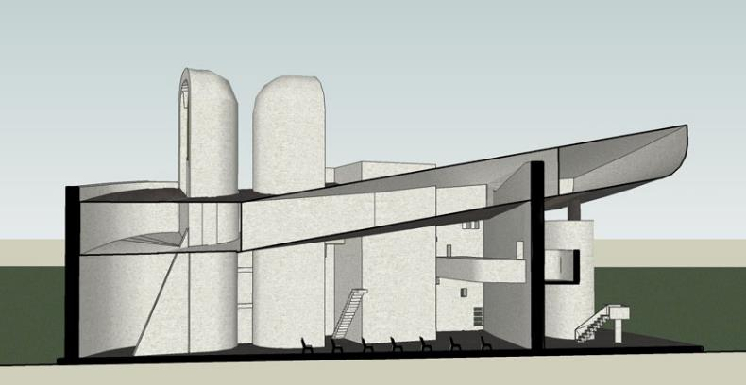
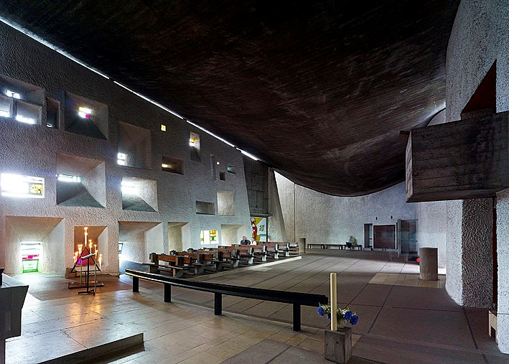
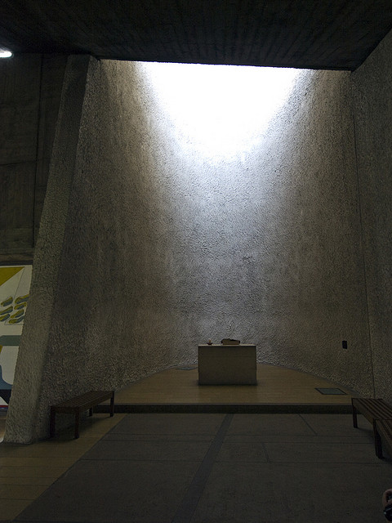

Slide 15
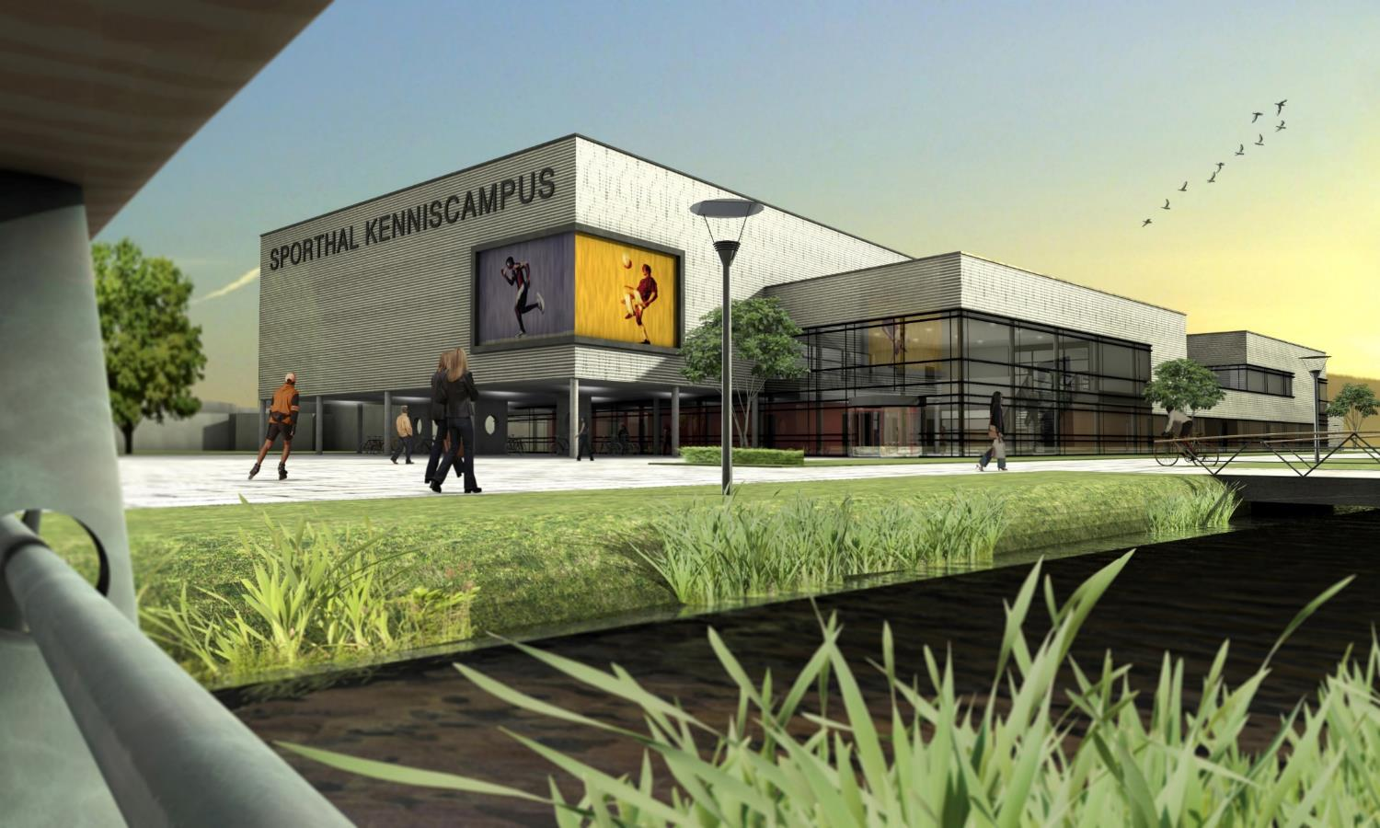

Slide 17
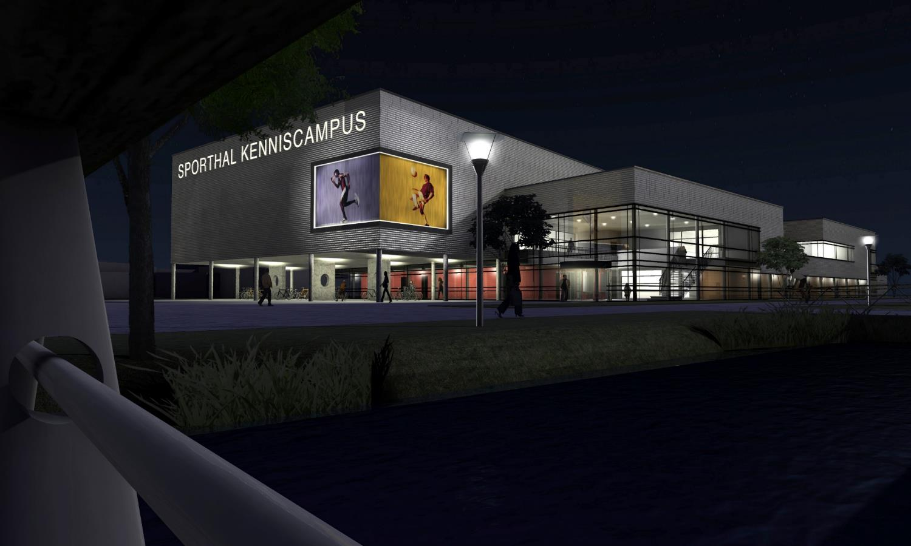

Slide 18
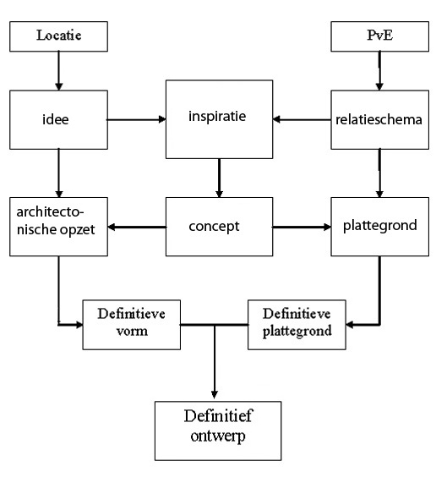
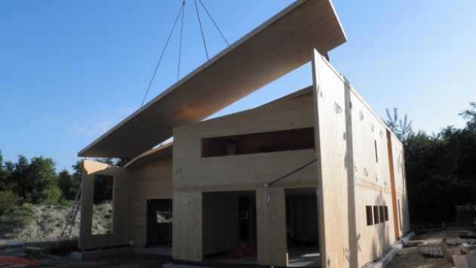
ontwerpen om te beleven
Of het nu gaat om een woning, een nieuw kantoor of een invulling voor een school; het is belangrijk om de wensen van de toekomstige gebruiker helder in beeld te krijgen. Wat maakt dat de gebruiker zich prettig zal voelen in het toekomstige gebouw? Hoe kan de gebruiker zich het beste identificeren met het gebouw? Wat staat hem of haar voor ogen met de nieuwe behuizing? Daarvoor is onderzoek van de kwaliteiten van de locatie en de opgave nodig. Waarin is deze opgave uniek? Welke vragen van de opdrachtgever dienen te worden opgelost voordat er sprake is van een geslaagd ontwerp.
Voor het maken van een goed ontwerp bestaat geen methode, geen vastomlijnd recept. Wel zijn er enkele ingrediënten die belangrijk zijn:
1 een goed ontwerp is bruikbaar.
De gebruiker centraal. Het gebouw dient een logische vertaling te zijn van de wensen van de opdrachtgever. De routing door het gebouw moet het programma ondersteunen en verhelderen. Zorgvuldig omgaan met het beschikbare oppervlak of volume. Een plattegrond is bij voorkeur flexibel in het gebruik.
2 een goed ontwerp is duurzaam.
Duurzaamheid beslaat vele facetten. Zoeken naar plattegronden met veel gebruiksflexibiliteit. Bij het realiseren van een effectief huisvestingsconcept is er vloeroppervlak over. Daarmee kun je mogelijkheden scheppen voor nieuwe gebruikers met andere wensen. Het gebouw blijft zo ook in de toekomst bruikbaar. Duurzaamheid in een bewuste materiaalkeuze en bijbehorende detaillering.
In verbouwingsprojecten mogelijk hergebruik van materialen. Uiteraard betekent duurzaamheid ook het zorgen voor een gezond binnenklimaat en het toepassen van uitgekiende energieconcepten.
3 een goed ontwerp is esthetisch.
Architectuur gaat over schoonheid en emotie; gebouwen die een gevoel oproepen, een indruk achterlaten. Wij willen gebouwen creëren met een gelaagdheid waardoor je niet snel uitgekeken raakt. De compositie van de gevel, de textuur van de gekozen materialen en het reliëf van het gevelvlak of volume, dit zijn allemaal facetten die de uitstraling van een mee gebouw bepalen. Een gebouw moet een tijdloosheid bezitten. We maken eigentijdse ontwerpen, afhankelijk van de context en opgave, met soms een knipoog naar de geschiedenis.

Slide 19
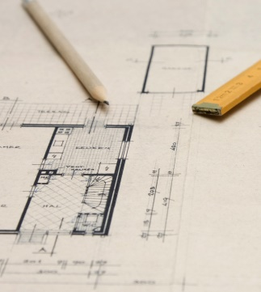
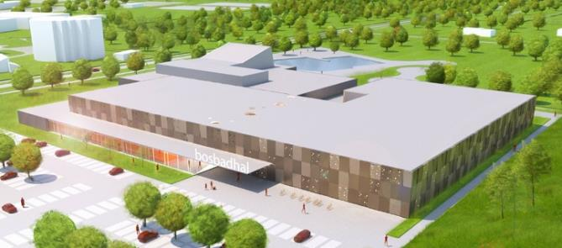
4 een goed ontwerp is ruimtelijk.
Veel aandacht besteden aan de plattegronden en doorsneden. Het maken van een goede routing met vloeiende ruimte, interessante doorzichten en bewegingsvrijheid. Een plattegrond moet meer inhouden dan het verbeelden van het relatieschema. Het bewust gebruik van (dag)licht is hierbij tevens een belangrijk onderdeel. Uiteraard zijn de dimensies van de afzonderlijke ruimten mede bepalend voor het gevoel wat men er krijgt. Lage ruimten voelen eerder intens dan hoge ruimten. Een afwisseling levert een interessant spel op.
5 een goed ontwerp is innovatief.
Vernieuwend zijn met oplossingen. Ontwerpen is een evenwicht tussen beproefde concepten en een nieuwe kijk op onderdelen. Innovaties kun je vinden in programmatische, architectonische of technische zaken. Het net anders vertalen van bepaalde relaties in het programma van eisen, of het vernieuwend toepassen van een bekend materiaal. Om te kunnen innoveren dien je samen te werken. Samen weet je meer en daardoor kun je meer bereiken. We hechten grote waarde aan een goede samenwerking, zowel in- als extern. Daarom opteren we voor een open samenwerking, samen maken we ons sterk voor de opgave.
6 een goed ontwerp klopt tot in het detail.
Bouwen vraagt om een combinatie van kennis en creativiteit. Om een concept tot in het detail te kunnen voortzetten dien je vakmanschap te bezitten. Je dient oog te hebben van de problematiek op de bouwplaats. Hoe wordt iets werkelijk gemaakt, in welke volgorde en hoe wordt het onderhouden.
7 een goed ontwerp is verrassend.
Het is een uitdaging om met een verrassende oplossing te komen voor de opgave die de opdrachtgever aangereikt heeft.
Elk project is een unicum.

Slide 20
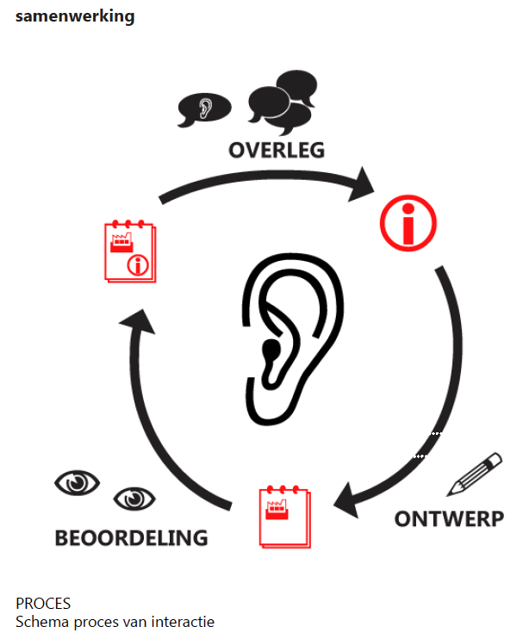
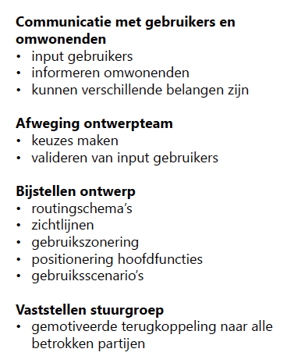

Slide 21
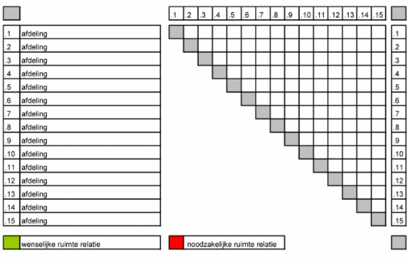
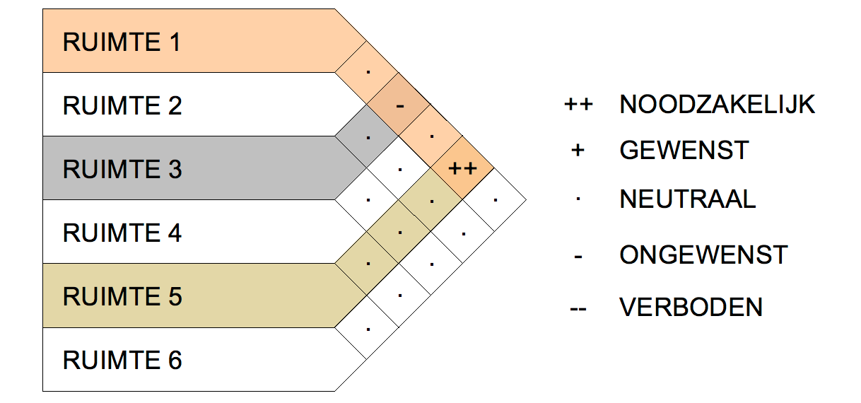
Ruimtelijk en functionele eisen
▪ Aantal benodigde ruimten
▪ Afmetingen ruimte
▪ relatieschema
Verkeersruimte en noodzakelijke verkeersmiddelen
▪ Voorzieningen per ruimte

Slide 22
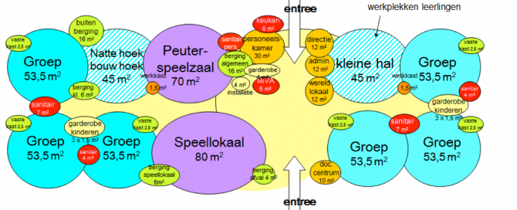
Ruimtelijk en functionele eisen
▪ Aantal benodigde ruimten
▪ Afmetingen ruimte
▪ relatieschema
Verkeersruimte en noodzakelijke verkeersmiddelen
▪ Voorzieningen per ruimte

Slide 23
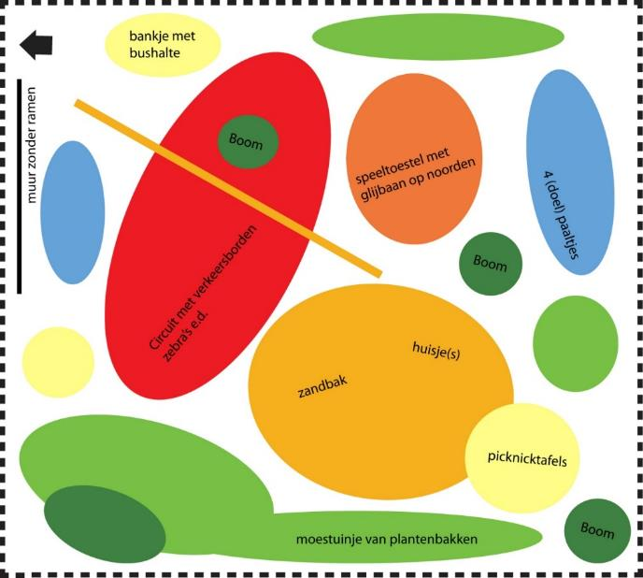
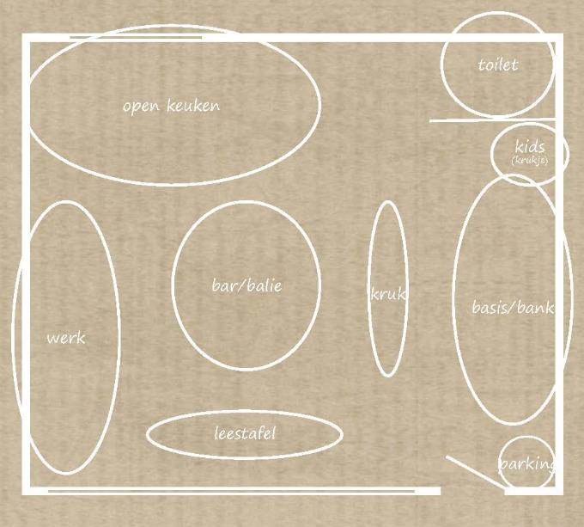
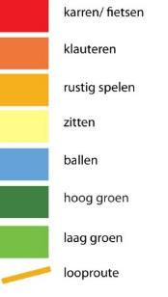
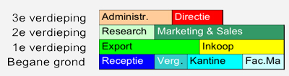

Slide 24


Slide 25



Slide 26

EISEN: O (oppervlakte) < 123 m2
H (hoogte) < 10 m2
F (euro) < 345.000 €
A (terrein) > 50 %, < 70 %
E (energie) < 500 €
S (aantal) > 35 woningen
FORMULE :
O + H + F + A + E + S = FOUT niet AKKOORD
O + H + F + A + E + S = GOED niet AKKOORD
O + H + F + A + E + S = FOUT maar wel AKKOORD
O + H + F + A + E + S = GOED en AKKOORD

Slide 27


Slide 28





Slide 29





Slide 30


Slide 31


Slide 32





Slide 33





Slide 34










Slide 35


Slide 36


Slide 37


Slide 38


Slide 39


Slide 40


Slide 41


Slide 42


Slide 43


Slide 44


Slide 45


Slide 46


Slide 47


Slide 48



Slide 49


ONTWERPEN = VERWERPEN

Slide 50

van geregisseerd worden > ……………..….

Slide 51

…………………………. > eigen regisseur

